Slide 1
La valutazione degli investimenti

Slide 2
Il valore del denaro nel tempo
Come confrontare somme disponibili in diversi momenti di tempo?
Valore futuro: somma di denaro futuro che può essere ottenuta a partire da una data somma attuale, dato il tasso di interesse corrente.
Se oggi ho 100 euro, di quale somma disporrò tra N anni posto che il tasso di interesse corrente è r?
Risposta: 100(1+r)^{N} → valore futuro di €100
… infatti dopo 1 anno avrò 100(1+r), dopo 2 anni avrò 100(1+r)(1+r) = 100(1+r)², dopo 3 anni avrò 100(1+r)³, ecc.
Valore attuale: somma di denaro necessaria oggi per disporre di una data somma futura, dato il tasso di interesse corrente.
Quanti euro oggi corrispondono a 200 euro tra N anni? Ovvero: quanti euro, se investiti oggi al tasso di interesse corrente r, mi daranno 200 euro tra N anni? E’ il problema c.d. dello sconto.
Risposta: 200/(1+r)^{N} → valore attuale di €200
… infatti se deposito oggi questa somma, dopo 1 anno essa varrà [200/(1+r)^{N}](1+r), dopo 2 anni varrà [200/(1+r)^{N}](1+r)², ecc., finché all’N-simo anno varrà [200/(1+r)^{N}](1+r)^{N} = 200

Slide 3
Le due formule
Valore futuro: X(1+r)^{N}
Quanto varrà tra N anni la somma X che ho oggi, dato il tasso di interesse r.
Valore attuale: X/(1+r)^{N}
Quanto vale oggi la somma X che avrò tra N anni, dato il tasso r.

Slide 4
Quindi, la risposta alla domanda “è meglio avere 100 euro oggi o 200 tra N anni?” dipende sia da N che da r.
Se r = 5%, il valore attuale di 200 euro disponibili tra N = 10 anni è pari a 123 euro, quindi maggiore dei 100 euro oggi.
Se invece r = 8%, il valore attuale degli stessi 200 euro disponibili tra 10 anni scende a 93 euro, quindi minore dei 100 euro oggi.
La regola è: tanto maggiore è il tasso di interesse corrente e…
tanto maggiore è il valore futuro di una somma attuale;
tanto minore (= tanto più scontato) è il valore attuale di una data somma futura.
Il problema di confrontare il valore di somme disponibili in diversi istanti di tempo ha numerose applicazioni, in particolare nel campo delle decisioni di risparmio e di investimento.
P.e. qualsiasi decisione di investimento di un’impresa implica il sostenimento di un costo (= la rinuncia ad una somma di denaro oggi) in vista di un maggior ricavo futuro (= l’ottenimento di una somma di denaro tra N anni).

Slide 5
Il valore di un asset o titolo di credito
Con le formule precedenti possiamo calcolare quale dovrebbe essere il valore di mercato (= valore attuale) di un asset o titolo di credito.
Asset: qualsiasi «cosa» in grado di generare benefici in futuro.
Per esempio quanto vale oggi un titolo che mi dà diritto ad incassare X tra N anni?
X è detto «valore nominale» del titolo.
Se un titolo frutterà tra N anni la somma X, il suo valore attuale, quando il tasso di interesse è r, è pari ad X/[1+r]^{N}.
Pertanto, se r aumenta, il valore del titolo diminuisce: questo è quanto accade regolarmente sui mercati finanziari.
La ratio è che se r cresce, la somma X tra N anni la si potrebbe ottenere con meno denaro oggi.

Slide 6
La scelta tra investimenti alternativi
La relazione inversa tra tasso di interesse e valore attuale (e quindi valore di mercato) vale in generale per qualsiasi asset, cioè per qualsiasi cespite (materiale o immateriale) capace di generare ricavi o benefici nel futuro per chi lo possiede.
Possiamo usare tale relazione per stabilire un criterio di scelta tra progetti di investimento alternativi.
L’idea base è di valutare i progetti in base alla somma dei flussi di cassa netti (= ricavi meno costi) generati nei diversi periodi.
Il criterio razionale è scegliere il progetto con il massimo valore attuale netto (net present value, NPV; in italiano: VAN).
Ovviamente la scelta riguarda i soli progetti con VAN > 0
La formula di NPV è un caso più generale di quella del valore attuale.
Si ipotizza infatti che il flusso di ricavi sia variabile nel tempo e che in ogni periodo possano esservi anche dei costi.

Slide 7
La formula del VAN
VAN = [(R₁–C₁)/(1+r)] + [(R₂–C₂)/(1+r)²] + … + [(R_{N}–C_{N})/(1+r)^{N}]
Dove:
R₁,R₂,…,R_{N} = flusso di ricavi nei diversi periodi;
C₁,C₂,…,C_{N} = flusso di costi nei diversi periodi.
La formula è costruita applicando la formula del VA per ciascun periodo di tempo 1, 2, … N e tenendo conto del fatto che, a differenza del caso di un titolo di credito, nel caso di un progetto di investimento non si avranno nei diversi periodi solo entrate, ma anche uscite.
E’ dunque possibile che in qualcuno dei periodi la differenza tra ricavi e costi di quel periodo sia negativa. Anzi, per i primi periodi di un investimento ciò è praticamente certo.

Slide 8
Esempio
Progetto di investimento di 5 anni (N = 5)
Per i primi due anni la differenza tra ricavi e costi è negativa (-20, -10; valori in mln di €)
Per gli altri tre anni la differenza è positiva (+5, +10, +25; valori in mln di €)
Tasso di interesse: 5% (r = 0,05)
Quanto vale l’investimento?
Calcoliamo il suo VAN (o NPV):
VAN = [(-20)/(1+0,05)] + [(-10)/(1+0,05)²] + [5/(1+0,05)³] + [10/(1+0,05)⁴] + [(25)/(1+0,05)⁵] = ?

Slide 9
Altri criteri di scelta
Il criterio basato su NPV è di tipo assoluto, cioè si sceglie il progetto che genera il massimo valore attuale netto. Il problema è che in questo caso i progetti “piccoli” tenderanno a non essere scelti anche nel caso siano relativamente più profittevoli di quelli “grandi”.
Un altro problema è che sul mercato del credito potrebbero mancare, o essere troppo costose, le risorse per finanziare l’investimento iniziale, ovvero per coprire i costi C₁, C₂, ecc., che nei primi periodi sono generalmente superiori ai relativi ricavi (è il c.d. problema del razionamento del credito).
Criterio del rapporto benefici/costi: si sceglie il progetto che rende massimo il valore β del rapporto tra valore attuale dei ricavi e valore attuale dei costi. E’ un criterio di tipo relativo.
β = {[R₁/(1+r)] + … + [R_{N}/(1+r)^{N}]} / {[C₁/(1+r)] + … + [C_{N}/(1+r)^{N}]}
Criterio del tasso interno di rendimento (TIR): il TIR è quel tasso interesse tale che, se inserito nelle formule, rende VAN = 0 e β = 1.

Slide 10
Un criterio alternativo: il TIR
Il TIR è quel tasso di interesse r tale che, se inserito nella formula, azzera il VAN, cioè rende VAN = 0.
E’ quindi il tasso r che, se fosse il tasso di mercato, renderebbe l’investimento né profittevole né dannoso.
Ogni progetto di investimento ha il suo specifico TIR, cioè un tasso di interesse per cui quel progetto non genera né profitti né perdite.
Il criterio consiste nel confrontare il TIR di un certo progetto con il tasso di interesse di mercato, ovvero con il costo delle risorse necessarie all’investimento (inteso sia come costo dell’indebitamento che come costo opportunità di utilizzi alternativi).
Solo i progetti il cui TIR è superiore al tasso di interesse di mercato devono essere considerati, perché sono gli unici profittevoli.
Tra di essi si sceglierà quello con il TIR più elevato, cioè quello che garantisce la massima differenza tra TIR e tasso corrente. In breve, gli investimenti migliori sono quelli il cui TIR è più alto.

Slide 11
Esempio numerico
Investimento di 5 anni (N = 5)
Per i primi due anni la differenza tra ricavi e costi è negativa (−20, −10; valori in mln di €)
Per gli altri tre anni la differenza è positiva (+5, +10, +25).
Tasso di interesse di mercato: 5% (→ r = 0,05)
Quanto vale l’investimento?
Calcoliamo il VAN ed il TIR (usate EXCEL!):
VAN = [(−20)/(1+0,05)] + [(−10)/(1+0,05)²] + [5/(1+0,05)³] + [10/(1+0,05)⁴] + [(25)/(1+0,05)⁵] = 4.02
TIR = 0,0955 = 9,55%
[N.b.: il calcolo del TIR richiede la soluzione di un’equazione di grado N]
Quindi il nostro progetto ha un VAN di poco più di 4 mln. di € ed un TIR di circa 9,55% (cioè è un progetto profittevole se il tasso r di mercato è inferiore a 9,55%).

Slide 12
La domanda di fondi per l’investimento
Gli investitori decidono se e quanto investire confrontando il TIR dell’investimento progettato con il tasso di interesse di mercato.
Un progetto di investimento si realizza solo se TIR > r, cioè solo se il rendimento dell’investimento supera il costo del finanziamento (= il tasso d’interesse sui prestiti). Se un progetto di investimento è invece tale che TIR < r, l’investimento non si realizza.
Questo spiega la relazione inversa tra r e domanda di fondi mutuabili: dato il TIR dei diversi progetti di investimento, al crescere di r si riduce la domanda di fondi, e quindi anche il totale degli investimenti, perché sempre meno progetti soddisfano la condizione TIR > r.
Segue che qualsiasi misura di politica economica che faccia diminuire il tasso di interesse di mercato favorisce l’attività di investimento.
Il tasso di interesse di mercato dipende anche dalla rischiosità del prestito: chi offre fondi desidera una remunerazione maggiore se teme che chi li domanda non li restituirà perché il progetto fallirà. E’ il c.d. premio per il rischio di insolvenza che fa crescere r e ridurre I.

Slide 13
La relazione base dei mercati finanziari
Dalle formule precedenti si ricava la formula fondamentale per il funzionamento dei mercati finanziari.
Nel caso di un investimento di un singolo periodo, la relazione tra tasso r, VA e VF è semplicemente:
VA × (1+r) = VF
Dati due dei valori, la formula consente quindi di calcolare il terzo.
La formula permette anche di stabilire perché al crescere del tasso di interesse, il valore di mercato di un asset (o titolo di credito) si riduce.
Infatti il valore di mercato di un asset non è altro che il suo VA. Se un asset frutterà alla scadenza la somma X (dove X è quindi il VF), il suo VA, quando il tasso di interesse è r, è pari a VA = VF/(1+r) = X/[1+r].
Pertanto, se r aumenta, il valore di mercato dell’asset diminuisce: questo è il principio base di funzionamento tutti i mercati finanziari. E’ il meccanismo di arbitraggio a garantirlo.

Slide 14
Il rendimento di un asset e l’arbitraggio
Dalla formula precedente deriva la formula del rendimento di un asset.
Dato il prezzo di mercato P di un asset (= VA) e dato il valore VF dell’ asset alla scadenza (è l’X nominale, fissato per contratto), la formula è
tasso di rendimento = [(VF – P)/P]×100
La formula è alla base del meccanismo di arbitraggio sui mercati finanziari. Se il tasso di mercato r aumenta, tutti gli asset il cui rendimento è minore di r vedono ridursi il prezzo. Perché?
Perché nessuno vuole un asset che rende p.e. il 5% se sul mercato il tasso r è p.e. il 7%. Se aveste 1000€ da offrire sul mercato, preferireste prestarli al 5% o al 7%? E’ questione di costo opportunità!
Quindi sul mercato si verificherà un eccesso di offerta degli asset che rendono il 5%; il prezzo di questi asset diminuirà. Fino a quando?
Fino a quando, al nuovo prezzo di mercato P’, la formula precedente ci dà un rendimento pari al nuovo tasso r di mercato. A quel punto il meccanismo si arresta: l’arbitraggio ha uguagliato il rendimento dell’asset a quello di mercato. Ma l’asset ora ha un prezzo minore e chi lo aveva acquistato al prezzo più elevato ci ha rimesso.

Slide 15
Deficit e debito pubblico
Il deficit pubblico non va mai confuso con il debito pubblico.
Se il governo di uno Stato spende più di quanto incassa, si genera un deficit pubblico.
Il deficit è finanziato dallo Stato ricorrendo a prestiti ottenuti indebitandosi con il settore privato (nazionale o estero).
Come una famiglia che si indebita per spendere più di quanto guadagna, così lo Stato deve indebitarsi per poter spendere più di quanto incassa.
Il debito pubblico, quindi, è il risultato dell’accumulazione dei deficit pubblici del passato, al netto di eventuali surplus.
deficit pubblico: è grandezza flusso (saldo tra entrate ed uscite pubbliche);
debito pubblico: è grandezza stock (somma dei deficit, e degli eventuali avanzi, pubblici passati).
Sia il deficit che il debito pubblico vengono di frequente espressi in rapporto al PIL nominale: c.d. rapporto deficit/PIL e debito/PIL.

Slide 16
La crisi dei BTP
La formula del valore di mercato di un titolo di credito X/[1+r]^{N} ci spiega la crisi dei titoli di stato del debito pubblico italiano (BTP).
Titolo di stato: indica un prestito fatto da un risparmiatore (creditore) alla nazione (debitore) il cui governo ha emesso quel titolo.
Se il rendimento richiesto dai risparmiatori per comprare un titolo italiano (cioè il tasso di interesse che il debitore “Italia” deve pagare per convincere un risparmiatore a comprare il titolo, prestandoci così il suo denaro) è sempre più alto, la formula ci dice che il valore di mercato di questi BTP deve ridursi.
Alternativamente, se il valore di mercato cala perché sul mercato la domanda di titoli italiani si riduce (perché nessuno si fida più a comprarli…), la formula ci dice che il loro rendimento dovrà aumentare per indurre qualcuno a sottoscriverli.
Ecco perché aumenta lo “spread”, cioè la differenza di rendimento, tra un titolo di stato italiano ed uno p.e. tedesco: è l’effetto della combinazione della formula del valore attuale con il semplice meccanismo di domanda e offerta (= arbitraggio), basato come sempre sul costo opportunità.

Slide 17
Lo spread BTP - Bund
Lo spread tra BTP (titolo del debito pubblico italiano) e Bund (titolo del debito pubblico tedesco) è la differenza tra i loro tassi di interesse.
Perché il BTP rende, per esempio, il 2 o 3% in più del Bund?
La risposta è nel concetto di costo opportunità: un risparmiatore che intende acquistare un BTP (e quindi prestare soldi allo Stato italiano) vuole ottenere una remunerazione almeno pari a quella che otterrebbe acquistando un Bund di pari importo (e quindi prestando soldi allo Stato tedesco).
Ma il BTP è anche molto più rischioso di un Bund, nel senso che, mentre è pressoché certo che il debitore Stato tedesco ripagherà il suo debito, non lo è altrettanto per il debitore Stato italiano.
Quindi il costo opportunità del rinunciare al Bund per comprare il BTP è più alto, proprio perché chi compie questa scelta si espone anche al rischio di mancato rimborso del prestito.
Ecco quindi che è necessario remunerare di più chi acquista un BTP e lo spread sarà tanto più alto quanto più elevato è il costo opportunità di tale scelta, ovvero quanto maggiore è il rischio di non rimborso.
Notes:
15
10

Slide 18
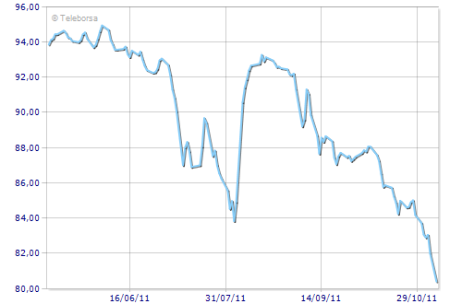
Prezzo di mercato BTP decennale (marzo-ottobre 2011)

Slide 19
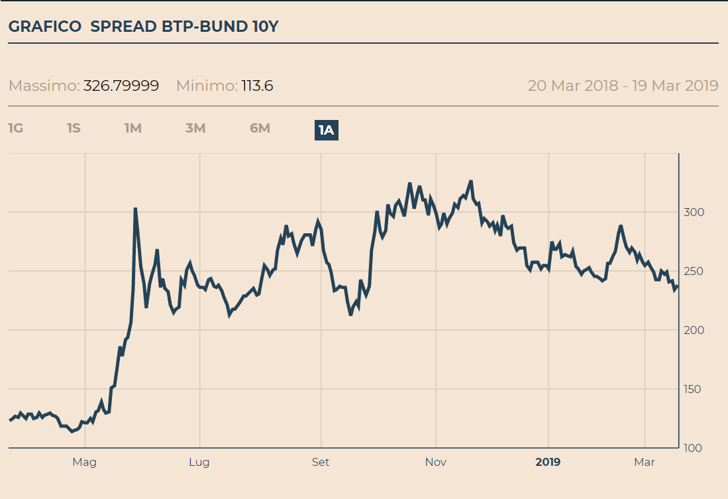
Apr 2018 – Mar 2019

Slide 20
Rischio, rendimento e diversificazione
In generale, le decisioni di risparmio ed investimento avvengono in condizioni di incertezza: il futuro è sempre almeno in parte ignoto.
Rendimento: guadagno ottenuto (o atteso) da un certo investimento.
Il rischio di un investimento (p.e. un titolo) o di un insieme di investimenti (c.d. portafoglio) è misurato dalla deviazione standard, ovvero dalla volatilità del rendimento attorno alla media.
Tra rischio e rendimento esiste una relazione diretta: gli investimenti che rendono di più sono anche più rischiosi, e viceversa. Ogni individuo avrà una combinazione preferita di rischio e rendimento.
Rischio idiosincratico: rischio del singolo individuo o investimento.
Rischio aggregato: rischio a cui sono esposti tutti gli agenti economici e/o tutti gli investimenti simultaneamente.
Diversificazione: riduzione del rischio ottenuta sostituendo ad un rischio unico molti rischi più piccoli, non correlati tra loro.
“Non mettere mai tutte le uova in un unico paniere!”
Il rischio non può essere eliminato del tutto: diversificando si può infatti eliminare il rischio idiosincratico, ma non quello aggregato (cioè legato all’andamento dell’economia nel suo complesso).

Slide 21
Diversificazione del rischio
Rapporto rischio/rendimento
Rendimento
% annuo
Deviazione
standard
ds_{MAX}
9
rischio
idiosincratico
6.5
5.6
4.8
4
ds*
3.2
rischio
aggregato
1
15
40
Numero
di titoli
0
5
10
15
20
Deviaz.
standard
N.b.: la pendenza della linea blu esprime il tasso di
sostituzione di mercato tra rischio e rendimento

